Slide 1
Reunião Diretoria ABRAINC
8/5/2014

Slide 2
Pauta
Atualizações ABRAINC – 13 às 13:30h
O Custo da Burocracia no Imóvel – 13:30h às 14h
Encaminhamentos/ Pref. de São Paulo e outras
Modelo de Vendas – aproximação com o MP – 14h às 14:20h
Modelo de Negócios/ vendas definitivas - 14:20h às 14:40h
Outros assuntos - 14:40 às 15h
Formalização
PMCMV3
Projeto Habitat

Slide 3
Defesa da Concorrência
De acordo com o Código de Conduta e em consonância com o estatuto da associação, as reuniões são regidas pelas instruções abaixo, previamente distribuídas e de pleno conhecimento dos participantes. A saber:
INSTRUÇÕES PARA A REUNIÃO
As instruções descritas abaixo deverão ser seguidas por todos os participantes da Plenária e refletem as diretrizes do Código de Conduta da Associação em consonância com os princípios básicos do Direito da Concorrência. Tem como finalidade precípua estabelecer as relações dos participantes associados às reuniões promovidas pela ABRAINC. Consulte o seu advogado, na eventualidade de necessitar ajuda para a compreensão da aplicação de qualquer um destes conceitos.
VOCÊ DEVERÁ
1. Avaliar e atender a agenda preparada para a reunião e consignar a objeção de determinada matéria que não lhe atenda, por escrito, e também em relação a ata da reunião não se seu teor não refletir precisamente as discussões ocorridas durante a mesma.
2. Compreender os propósitos e a autoridade de cada uma das pessoas com as quais se reúne[, em especial, a autoridade do coordenador da reunião específica.
3. Protestar oralmente contra quaisquer discussões ou atividades, durante a reunião, que você considere como violadoras das leis antitruste; não continue, até que você considere adequado permanecer na reunião. De outra forma, interrompa a reunião e faça constar na ata sua objeção ou retirada.

Slide 4
Defesa da Concorrência
VOCÊ NÃO PODERÁ:
1. Discutir ou trocar informações que tratem de ou sugiram:
a) Preços praticados por sua empresa, alterações ou projeções de preços, remarcações, descontos ou política, provisões, condições de crédito ou dados relativos a atribuição de preços, custos, produção, capacidade, inventários, vendas de forma individualizada e outros dados correlatos;
b) Perspectivas ou projeções de mercado, capacidade atual ou futura e inventários;
c) Ofertas a serem oferecidas para empreendimentos específicos;
d) assuntos relativos a fornecedores ou clientes individuais reais ou potenciais, que possam ter o efeito de exclusão dos fornecedores ou clientes em questão, de qualquer mercado ou de influenciar a condução dos negócios de empresas com os mesmos;
e) informações sobre onde projeta-se atuar ou deixar de atuar.
2. Discutir ou trocar informações, mesmo por brincadeira, relativas aos assuntos acima, durante quaisquer encontros sociais, incidentais a quaisquer reuniões.
A ABRAINC desempenha papel de responsabilidade ética e de boa governança corporativa no setor das incorporadoras e agradece seus associados, autoridades, membros do corpo administrativo, seus consultores e participantes a atenção e respeito às disposições constantes nesta instrução.

Slide 5
Atualizações ABRAINC

Slide 6
Atualizações ABRAINC
Posição em 9/4/2014 – entradas 1º tri 2014
Saldo conta corrente – 30/04 – R$ 84.557,65
Saldo aplicação – 30/04 – R$ 1.404.249,23
Pagamentos acordados: João Fortes, WTorre – 10/4
Contratação – reforço na equipe
Marina e Rebeca (estagiária)
Agenda Rio de Janeiro – João Fortes, escritórios locais as empresas
Núcleo de Negociação SP - reajustes 2014 – Marcello Zappia – proposta trabalhadores
7,32% de reajuste para salários até R$ 8.000,00
5,82% de reajuste para salários acima deste valor
Metas 2014 – retenção - em discussão
Sede própria
Entre 100 m2, esquina Iguatemi com Tabapuã
1

Slide 7
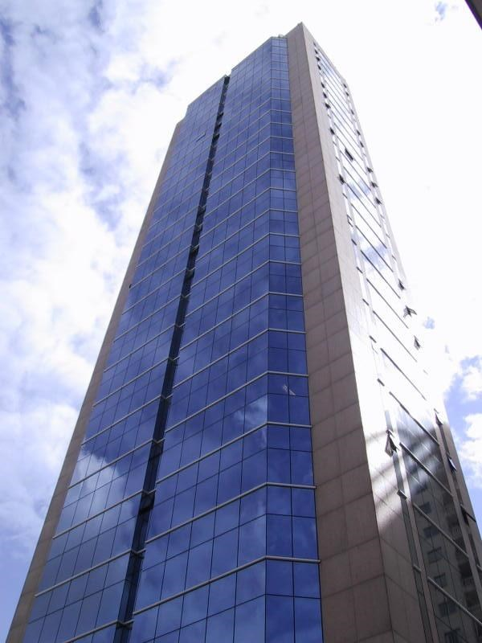
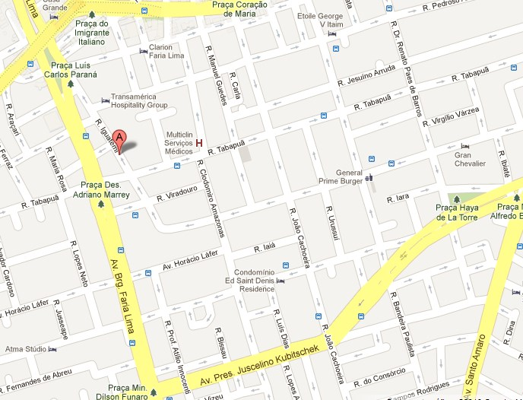
Ed. Iguatemi Office Building
Rua Iguatemi, 192 – Itaim Bibi
Estacionamento rotativo para visitante
Auditório para 50 pessoas no Térreo
Prazo 30 meses
Área ofertada: 100m2 com 3 vagas
Aluguel: R$ 9.000,00
Condomínio R$ 2.000,00
IPTU R$ 473,00
Total: R$ 11.673,00

Slide 8
Atualizações ABRAINC – Calendário e outros pontos
22 e 23 de abril – ConstruBR – Sinduscon SP
28 de abril – reunião com Presidenta Dilma – PMCMV
5 de junho – evento ABRAINC – WTC – Crescimento e Equilíbrio - trabalhos Booz e FGV – – Crescimento e Equilíbrio
Estudos FGV e O Custo da Burocracia no Imóvel
Caixa- Ricardo Amorim
R$ 180 mil – patrocínio Caixa
Convites- contribuição da Diretoria
Agenda com Presidenciáveis – contatos feitos pela Brodeur com PT, PSDB e PSB, com auxílio de Emccamp, MD (EC) e Cyrela (MS). Draft:
Incorporação imobiliária: explicação, processos
Extrato do trabalho FGV – importância do setor
O custo da burocracia no Imóvel – desafios e propostas
PMCMV
Brodeur - troca 30% de tempo de uma pessoa em Brasília por 30% em SP
3

Slide 9
Rápida atualização - Comitês
Comitê Comunicação
Calendário 2014 – 1º semestre – eventos - trabalhos Booz e FGV
Lançamento Booz (março) , ConstruBR (abril), Evento com Caixa (5/junho)
Agenda Presidenciáveis
Comitê Financeiro
CETIP – controles, back-offices, relação com bancos
Cartórios, registros, recursos bloqueados
FIPE - envio – incentivos/ verificação/indicação de participantes
Acompanhamento Modelo de Negócios
Comitê Incorporação
Trabalho o Custo da Burocracia no Imóvel
Prefeitura de São Paulo
Acompanhamento- Modelo de Vendas e Modelo de Negócios
Comitê Jurídico
Modelo de Vendas – MP e outros
Modelo de Negócios
Encontro com Magistratura
4

Slide 10
Rápida atualização - Comitês
Comitê PMCMV
PMCMV3, Fluxo de pagamentos, Casa Paulista, HIS-SP.
Comitê de Responsabilidade Social
Código de Conduta ABRAINC – Comitês para apreciação Diretoria
Compliance ABRAINC
Book Responsabilidade Social
Comitê de RH
Produtividade e formação de mão de obra– Ideia Brasil, SENAI, Sintracon
Representação dissídio
Formalização/desoneração
Comitê Técnico
Produtividade – diagnóstico e planejamento
Instalações Hidráulicas – padronização, qualidade- encontros com projetistas, instaladores e consultores para avanços neste serviço, indicado como crítico
BIM – onde estamos
Normas de Desempenho, ensaios, PMCMV
5

Slide 11
Projetos 2014

Slide 12
O Custo da Burocracia no Imóvel

Slide 13
Burocracia, Licenciamentos
Trabalho Booz – O Custo da Burocracia no Imóvel
Burocracia excessiva, sem ganhos nem controles
Custo recai sobre os compradores e a sociedade
R$ 19 bi por ano, 12% do VGV, 17 meses a mais
Propostas realistas, com casos no Brasil e em outros locais
Caminho ABRAINC para melhorias na burocracia (MDadian):
Reuniões com Prefeito e Secretários - propostas de curto e médio prazo
Pontos gerais e específicos - descrição, consequências e propostas
No médio prazo, encaminhamentos referentes a:
Simplificação na legislação pertinente, acompanhando revisão de processos
Sistemas de Gestão e de incentivos adequados
Uniformidade nas informações, com sua informatização
Unicidade de análise, com integração e balcões únicos
Buscar implementar, divulgar
6

Slide 14
Burocracia, Licenciamentos
Lançamento em Brasília – 19/3 - Min. Miriam Belchior, Min. Afif Domingos
Painel – ConstruBR, com Sinduscon SP - 23/4
Pautas – Secretário Caffarelli, Prefeito Haddad, Pres. Dilma
Filme – proposta Brodeur, CBIC
Evento com Secretários de Licenciamentos – 20/5, SP – SP, RJ, BH, Curitiba, Salvador, Caxias do Sul, Fortaleza, Campinas
São Paulo – Prefeito Haddad – gestão, modelo, ação anti-corrupção
Rio de Janeiro – Secretária Madalena
Divulgação mais ampla, multisetorial – ABECIP – material BB
7

Slide 15
Burocracia, Licenciamentos
Campinas – proposta Comunitas – R$ 1.800 mil, 12 meses
Foco Comunitas – reponsabilidade social, orçamento das Prefeituras
Demanda Prefeito – Licenciamentos
Aproximação de nossas necessidades – participação, controle, pagamentos com Governança Comunitas.
R$ 800 mil captados - R$ 300 mil ABRAINC, totalizando R$ 1.100 mil
Comitê de acompanhamento - Sylvia, Jaime, Dadian, Leandro Galli
R$ 1.300 mil para Falconi, R$ 500 mil para Comunitas
Contribuições adicionais até R$ 100 mil para total de R$ 1 MM:
HM, Rossi, MRV, Cyrela, Cury – OK. Respostas esperadas de Odebrecht, PDG, Direcional, Emccamp
Outros municípios - Fortaleza, Recife, Curitiba, Salvador. Reuniões com prefeitos e Secretários com a presença do Sinduscon local + CBIC
Cartórios – Registro Eletrônico – Piloto
CETIP, Caxa - Min. Planejamento, Min. Fazenda, Presidência
8

Slide 16
Prefeitura de São Paulo – pontos gerais
Audiência solicitada (20/3) com Prefeito, com entrega de documento geral
Alinhamento no modelo final esperado:
Simplificação das normas – racionalização/ delimitação das verificações/ prazos máximos e responsabilidades
Unificação dos cadastros e das informações
Balcão único – apreciação coordenada dos processos
Gestão – incentivos, alinhamento
Forma de divulgação destes trabalhos
Outros: Falconi (espera de book –estimativa R$ 508 mil)/ anti-corrupção
Minutas – contratação de Eduardo D. Manna - R$ 14.625 (- 25%)
SEL – reunião 17/4, apresentação Secovi 25/4
SVMA, SMT, SIURB, SMC, Secretaria de Finanças – encaminhamentos
Plano Diretor, Código de Obras
Condução dos trabalhos – alinhamento - M. Mascagni (coord.), Roberta, Fabiana, Willians.
9

Slide 17
Modelo de Vendas - Corretagem Apartada

Slide 18
Modelo de vendas – atualizações e encaminhamento
Consenso sobre sentido geral mas não sobre data/encaminhamento. Esclarecimentos e maior luz sobre pontos controversos
Distratos – custos da devolução – impacto possível de 0,73% do VGV
Anteposição das imobiliárias
Corretores Associados – Caffarelli – 11/4 - alternativa possível, sem melhoria fiscal
Questões trabalhistas – encontro com escritórios em 14/3
Subordinação é ponto prioritário
Onerosidade é ponto complementar, menos relevante
Contratação pela empresa, apesar de carregar maiores custos iniciais, tem reflexos positivos no médio e longo prazo para associadas e para o setor.
Proposta decorrente deste entendimento:
Esclarecimentos e acompanhamento deste assunto
Apoio aos aperfeiçoamentos trabalhistas - Corretores Associados - questão trabalhista, não consumerista
10

Slide 19
Modelo de vendas – atualizações e encaminhamento
Aproximação MP: esclarecimentos sobre legalidade de ambas as práticas
Diretoria – abril – caminho permanece válido para permitir mudanças, que são consideradas desejáveis
Segurança em relação ao passado, mesmo com alternativa diferente para o futuro
Base para ação mais geral
Definição assessoria – Comitê Jurídico
Dr. Rubens Carmo Elias ou Dr. Nelson Nery
Capacitação, inserção, possibilidade de sucesso, valor e estrutura do contrato
Dr. NN – R$ 250k + R$ 500k sucesso
Dr. RCE – cap 50k + R$ 100K (Homologação)
11

Slide 20
Modelo de vendas – atualizações e encaminhamento

Slide 21
Modelo de Negócios
Vendas definitivas

Slide 22
Modelo de Negócios - vendas definitivas , equilíbrio nas relações
Desequilíbrios – vendas pouco firmes, com desequilíbrios – opções
Modelo de venda na planta
Código de Defesa do Consumidor, Jurisprudência
Busca de caminhos por vendas mais definitivas
1 - Crédito e definições das empresas
Rating - CETIP
2 - Modelo Financeiro
Pré-vendas, repasses antecipados – ABECIP - projetos piloto
Alienação Fiduciária desde a largada (Tecnisa)
Financiamento PJ viabilizado com sub-rogação de direitos
Questões – ITBI, desistência da incorporação, efeitos/acolhimento pela Justiça (sentenças Rossi)
3 - Discussão sobre legislação e jurisprudência - desequilíbrios nas relações
Limpeza do cenário em relação a atrasos de obra necessário para que se avance
13

Slide 23
Modelo de Negócios - vendas definitivas , equilíbrio nas relações
3 - Discussão sobre legislação e jurisprudência - desequilíbrios nas relações
Encontro com Magistrados
Debate com STJ – Min. Luiz Otávio Noronha e Herman Benjamin. Debates com Judiciários Estaduais
São Paulo:
Encontros com a Magistratura - Secovi e EPM em 2013 – mudanças EPM
Contatos com Desembargado
Parecer Dra. Ada Pellegrini (Odebrecht) – pouco provável
Equilíbrio e proporcionalidade nas relações
CDC vs. Código Civil
Veículo novo - Ação Declaratória Negativa Coletiva – pauta polêmica
Outro parecerista?
Rescisões – valor dos contratos vs. pequenas causas – não avança
Definição de proposta e discussões com Ministérios da Fazenda e da Justiça
Secretário Caffarelli – 11/4 – apoio à discussão, centralização MJ
Procuradoria Geral do Min. Fazenda
14

Slide 24
Acordo TJ-RJ/ Encontros com Magistratura
Rio de Janeiro – ADEMI e TJ-RJ
Abertura por relação pessoal e por postura do TJ
Abertura de fluxo operacional e margens
Encontros de trabalho, com presença limitada e sem maior publicidade
Recomendação ADEMI-RJ, em linha com acordo TJ-RJ
Análise completa Comitê Jurídico 20/5
Contrato irretratável – perda do sinal, mesmo parcelado, em caso de inadimplência
Rescisão pelo comprador – perda integral do sinal mais retenção de até 25% das parcelas pagas
Inadimplência do vendedor – devolução do sinal em dobre e demais parcelas pagas
Comissão de corretagem – paga pelo Comprador
Prazo de Tolerância – 180 dias – multa de 0,5% sobre valores pagos
Após Tolerância, 1% + 0,5% ao mês sobre valores pagos
Comprador –aluguel, custos de recomposição, custo de depreciação (12% a.a.)
http://www.ademi.org.br/minutas/minutapadronizada.html
15

Slide 25
Outras atualizações
Formalização Completa
PMCMV
Levantamento FIPE
Projeto Habitat

Slide 26
Medidas para a formalização completa do Setor – LCA/ Bernard Appy
LCA/Bernard Appy - sugestões de políticas públicas voltadas a reduzir o grau de informalidade das relações de trabalho no setor de incorporações imobiliárias.
Diagnóstico com especial atenção para a atuação das empresas terceirizadas
Propostas de políticas públicas – incluindo mudanças no regime de tributação da folha de salários do setor
Mediante interesse da ABRAINC, interlocuções com autoridades para apresentação dos resultados do trabalho.
Defesa da terceirização como produtividade e ênfase em sua formalização
Valor: R$ 360 mil. Prazo: previsto 11 semanas
Reunião em 25/4 com Bernard Appy – consenso sobre risco elevado de timing e sobre postergação para final de 2014/ início de 2015.
16

Slide 27
PMCMV3 – reunião com Presidência em 28/4
PR, MC, MPOE, PCEF, PB, Inês, Urbano, Maria Caldas – anúncio até início junho
Solução de mercado com menor custo fiscal e a valorização da propriedade
Inclusão da população não atendida - TP, prazos, taxas de juros e subsídios
Condições iguais de averiguação de qualidade pelo agente financeiro
Fator Social
Ministério do Trabalho – fiscalização, Terceirização
O Custo da Burocracia do Imóvel - registros e licenciamentos
Pontos de atenção
Dados sobre demografia e renda– reafirmar base utilizada
Fator social: famílias com filhos, famílias sem filhos
Qualidade: aprofundar debate sobre pontos levantados que podem voltar ao debate:
Aquecimento solar
Normas de desempenho
Muros.
17

Slide 28
Projeto Habitat – Comitê de Responsabilidade Social
Melhorias em assentamentos consolidados
Participação voluntária de empresas associadas à ABRAINC
Meta - reformar 1000 casas - Morador – 1/3, empresas da ABRAINC 1/3, outro doador 1/3
Empresas ABRAINC – definição de área com Habitat, funding, voluntariado, capacitações
Habitat - seleção de área com Abrainc, seleção de famílias, assistência social, assistência técnica nas reformas
Inst. Financeira – financiamento da parte dos moradores, gestão dos créditos
Outros doadores - funding, voluntariado, capacitações
Piloto – Heliópolis – Instituto Cyrela, Banco do Povo pelo Crédito Solidário
R$ 10 mil/unidade
Financiamento ao morador
R$ 300 mil – R$ 100 mil IC, R$ 100 mil morador, R$ 100 mil outro doador
18

Slide 29
Metas 2014

Slide 30
Metas 2014
Compatibilização com histórico de carreira e posições de responsabilidade profissional similares no mercado/ retenção/ foco
Ainda não incluídos mecanismos de retenção de longo prazo (carry/plano de opções). Proposta: busca de mecanismos de retenção/premiação de longo prazo (a exemplo de carry, opções)
Não incluídas na remuneração outros benefícios como férias, contribuição à previdência, 13º salário, carro - proposta: custeio de seguro-saúde
Bonificação definida no caso de sucesso nas atividades: 10 salários
Metas para mensuração de performance
5 salários - análise subjetiva das empresas
1/2 Salário por meta objetiva do elenco de 10 tarefas abaixo listadas
2 salários – premiação adicional se atingidas 5 destas metas
Parâmetros em todas estas categorias poderão ser incrementados ou diminuídos de acordo com percepção de desempenho em cada um deles.
1

Slide 31
Metas propostas - 2014
1- ABRAINC –
Texto inicial de um Código de Conduta para a ABRAINC –texto aprovado no Conselho
Dados FIPE – avanço e início da obtenção dos dados pelas empresas
2 - Sistema eletrônico de registros
Avanços das definições – início de piloto por algum banco
Aplicativo para Desligamentos em discussão com ARISP– aprovação e implementação
3 – Burocracia, licenciamentos
Divulgação do trabalho Booz – espaço na imprensa, discussão, definição de municípios piloto e progressos nas melhorias
Prefeitura de São Paulo – abertura de agenda propositiva com Executivo por melhorias
4 - Modelo de Negócios
Definição de estratégia – início de discussão com governo ou magistratura
PMCMV3 – discussão pelo Poder Público com base em modelo ABRAINC
5 – RH e Resp. Social
Participação em órgãos como no CPN e NN – aceitação e nomes Sinduscon e Seconci
Questionário e book ABRAINC - Responsabilidade Social – envio e montagem
2

Slide 32
Plano de Retenção

Slide 33
Plano de Retenção
Definição Reunião 23/5 - Para retençãalinhamento de longo prazo, na falta de alternativas correntes nas empresas e fundos (opções, carry), definida pela Diretoria atribuição de Plano de Previdência com vestings no tempo e premiação no longo prazo, com efeitos semelhantes a estes instrumentos
Proposta enviada – Plano de Previdência
Contribuição da empresa – igual ao funcionário – até 8% do salário
TEMPO DE CONTRIBUIÇÃO | PERCENTUAL DO SALDO EMPRESA
Até 2 anos | 0%
De 2 a 4 anos | 20%
De 4 a 5 anos | 35%
De 5 a 6 anos | 45%
De 6 a 7 anos | 60%
De 7 a 8 anos | 75%
Acima de 8 anos | 100%
3

